Slide 1
Malformations vasculaires spinales
Alice Goia – interne CHU Rouen

Slide 2
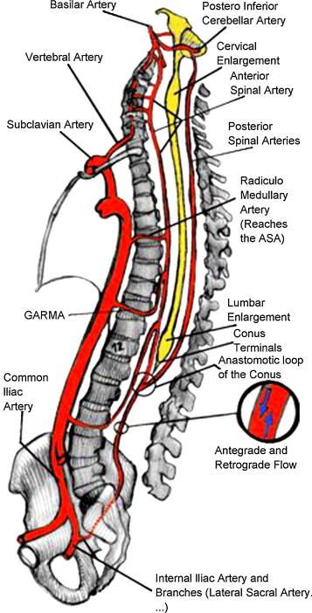
Rappels anatomiques

Slide 3
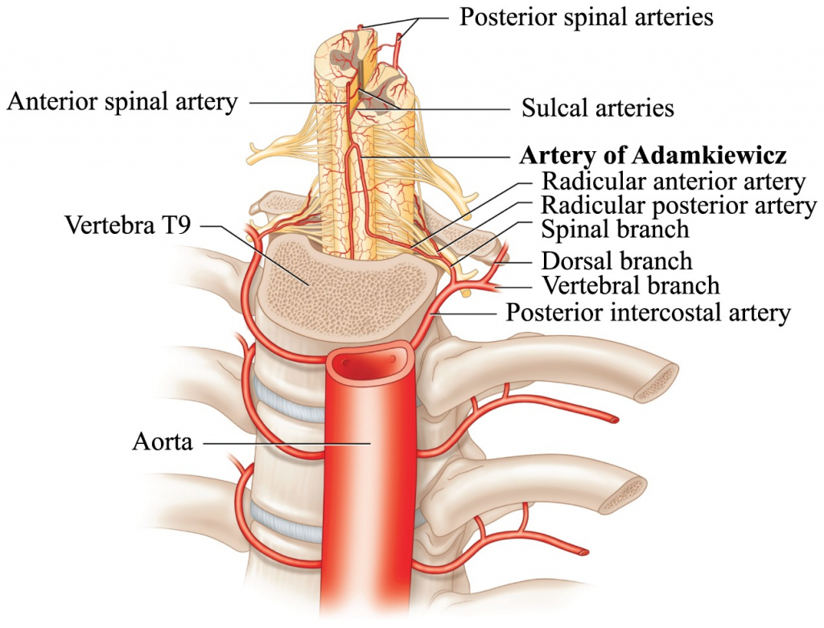

Slide 4
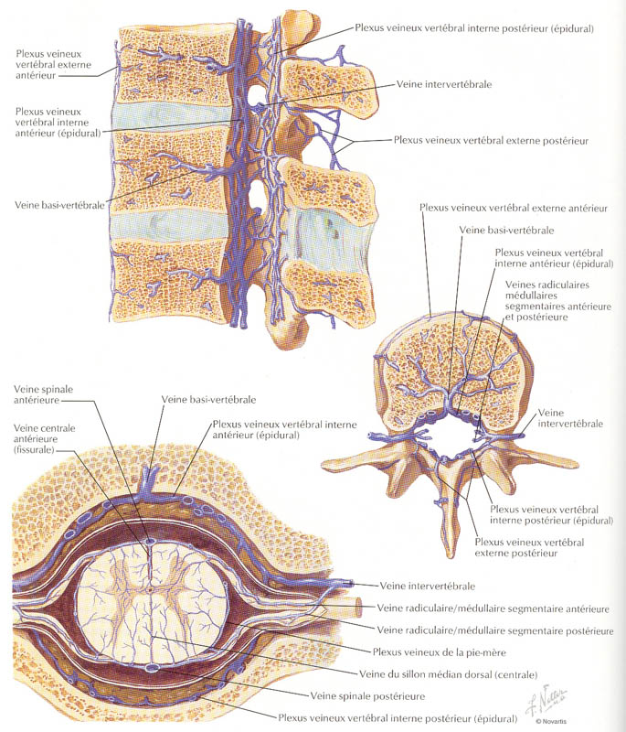

Slide 5
Quelques chiffres
Malformations vasculaires spinales
  5-7% des malformations vasculaires de SNC
  3-4% de toutes les lésions médullaires
  La FAV
    représente 50-85% des MVS
    Hommes>femmes
    Age moyen 60ans
  La MAV
    Age moyen 30 ans
    Parité entre sexes
  Hemangioblastome et cavernome: malformations plutôt tumorales ne seront pas évoqués
Rangel-Castilla L, Neurosurg 2014
da Costa L, Neurosurg Focus 26:E6

Slide 6
Mode de révélation
AIGU
Hématomyélie:
  Déficit neurologique selon localisation
  Douleurs
HSA médullaire
  Coup de poignard rachidien
  Avec ou sans déficit
PROGRESSif
Myélopathie
  Déficit sensitivomoteur
  Troubles sphinctériens
  Syndrome pyramidal
Claudication médullaire
  Déficit déclenché ou aggravé à l’effort
  Indolore

Slide 7

Imagerie
IRM et ARM
Imagerie de première ligne
Malformation visualisée le plus souvent
Signes indirects:
  Hypersignal T2 intramédullaire
  Atrophie médullaire
  Œdème
  Signes de saignement

Slide 8
Artériographie
Gold standard
Permet de caractériser la malformation
  Localisation précise
  Réseau artériel affèrent
  Réseau veineux efférent
  Nidus
  Anévrisme associé
  CLASSIFICATION

Slide 9
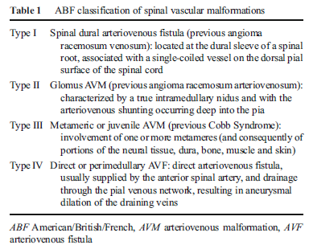
Classifications
Black P (2006) Spinal vascular malformations: an historical perspective. Neurosurg Focus 21:1–7.

Slide 10
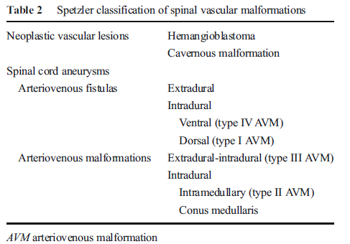
Spetzler RF, Detwiler PW, Riina HA, Porter RW (2002) Modified
classification of spinal cord vascular lesions. J Neurosurg Spine 96:
145–156.

Slide 11
Type 1
Fistule artério-veineuse durale
La plus fréquente, communication entre artère et veine radiculaire engendrant une hyperpression du système veineux d’amont.
80% des patients sont des hommes après 40 ans
Claudication médullaire thoracique +++
Rangel-Castilla et al. (2014)
Zozulya et al. (2006)

Slide 12
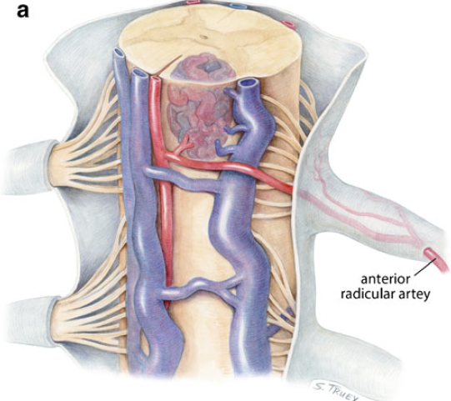
Type 2
MAV intradurale intramédullaire
Similaire à la MAV intracérébrale
Localisation préférentielle ventrale ou ventro-latérale
Révélée par des évènements hémorragiques +++
Une oblitération même incomplète réduit les risques de saignement.
Velat G, Neurosurg Spine 16:523–531
Notes:
Anevrisme d’hypertension de l’adamckewitz
Difficultés chirurgicales

Slide 13
Type 3
MAV intra-extradurale = Cobb Syndrome = MAV juvénile
Malformations rares du patient jeune
Révélées essentiellement des évènements hémorragiques

Slide 14
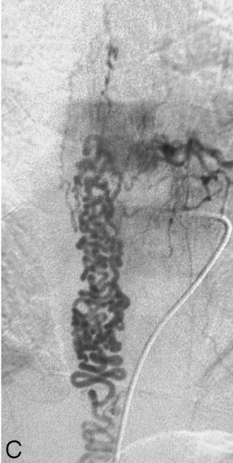
Type 4
Fistule artério-veineuse périmédullaire
Localisée le plus souvent entre l’ASA et le plexus veineux perimédullaire

Slide 15
Conclusions
Les fistules artério-veineuses
→myélopathies d’évolution progressive – mois/années > épisodes hémorragiques
→traitement destiné à restaurer une rhéologie physiologique et ainsi arrêter la progression du déficit, l’amélioration de la symptomatologie est incertaine après traitement
Les MAV spinales
→Episodes hémorragiques >Myélopathies progressives
→Traitement: préventif d’un nouvel épisode hémorragique
Grande variabilité des lésions
Strategies chirurgicales, endovasculaires et radio-chirurgicales cohabitent, décisions au cas par cas

Slide 16
Pronostic
Etude | Type de lésion | Taux oblitération | Moyen d’oblitération | Evolution
Rangel-Castilla et al. (2014) – P110 | FAV MAV | 95% 75% | C+E 86% E 14% | Am 71,4%, S 26% Am 43%, S 42%
Gross & Du (2014) - P51 | MAV juvénile (AM 15ans) | 32% | E 44%, C+E 24%, C 9% | Am 73%, S 10%
Gross & Du (2013) - P293 | MAV | 78% | C 68%, E 32% | Am 57%, S 31%
Cho et al. (2013) – P 64 | FAVD type 1 FAVPM type4 MAV | 94% 68% 50% | E 40%, C 19%, C+E 4% | Am 50%, S 41% Am 58%, S37% Am 33%, S25%

